Slide 1

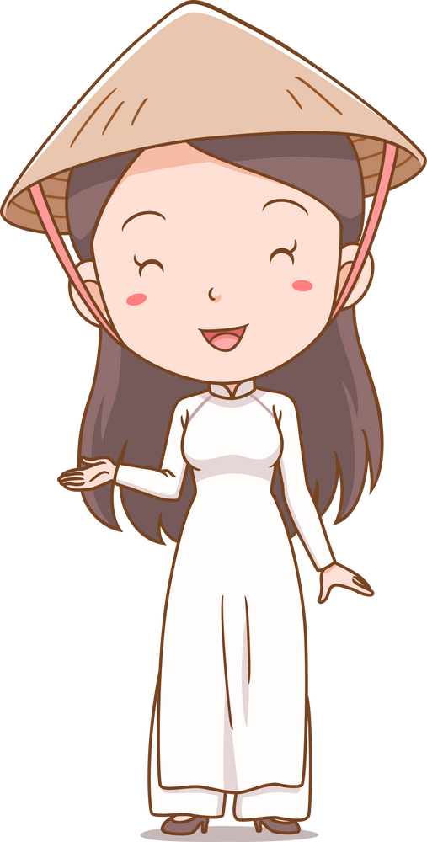

Slide 2


Slide 3

Châu nào có số dân nhiều nhất?
Châu Á

Slide 4
Châu nào có số dân ít nhất?
Châu Đại Dương

Slide 5
Năm 2021, số dân thế giới là:
Gần 8 tỉ người

Slide 6

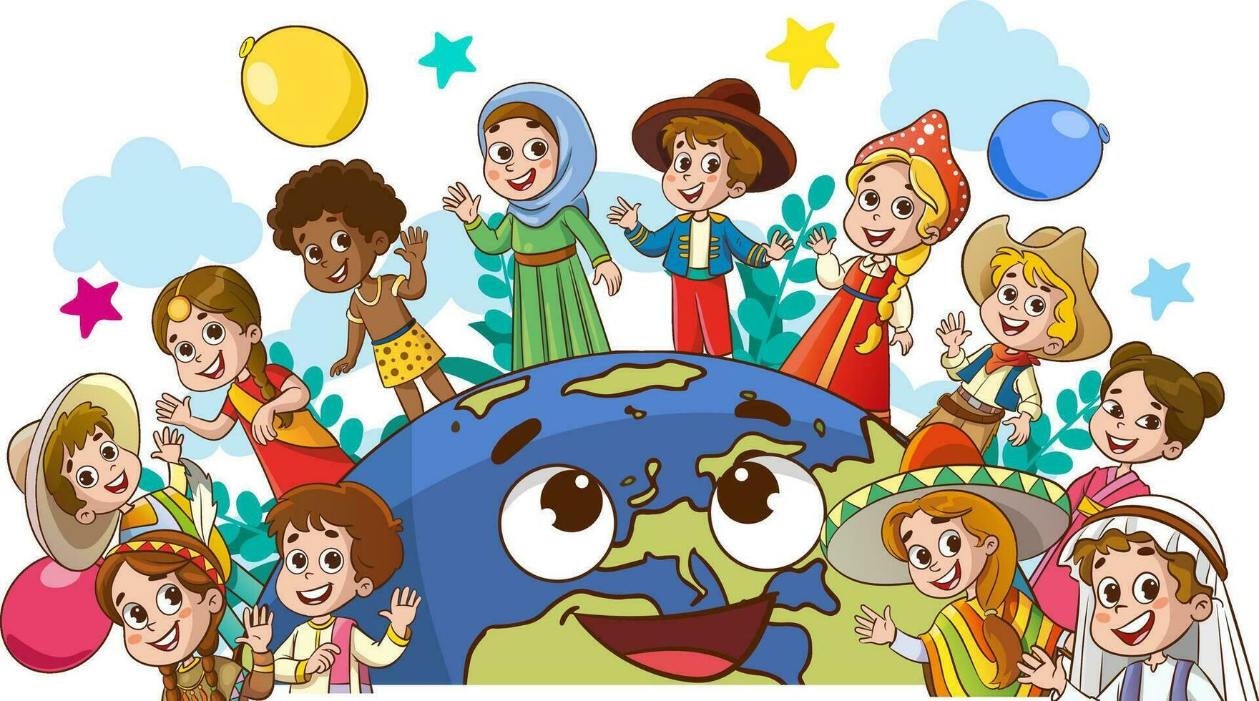




Slide 7


Slide 8
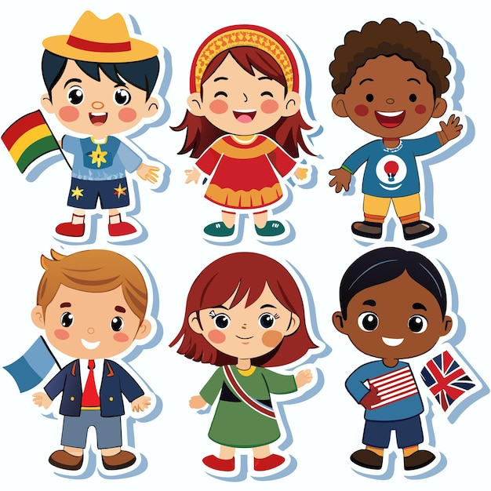

Hoạt động 2. Tìm hiểu về các chủng tộc trên thế giới

Slide 9
a. Đặc điểm ngoại hình của các chủng tộc

Slide 10

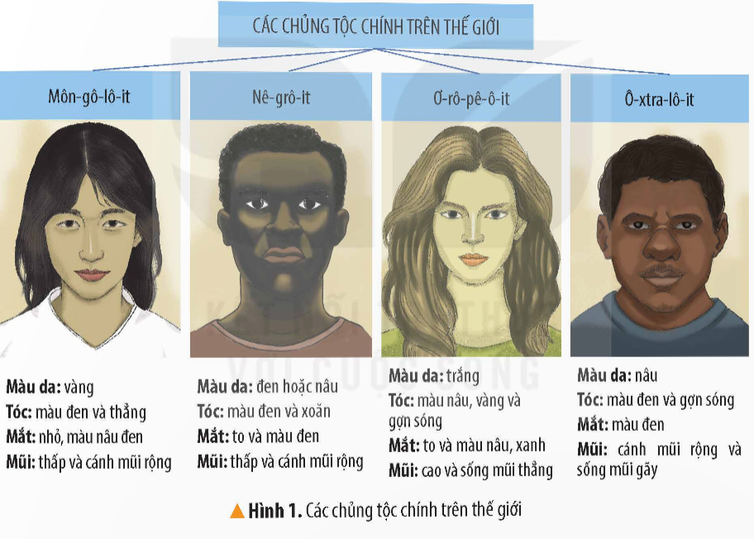
Đọc thông tin và quan sát hình 1, em hãy:
- Kể tên các chủng tộc chính trên thế giới.
- Mô tả những nét chính về ngoại hình của các chủng tộc trên thế giới (màu da, tóc, mắt,...).

Slide 11

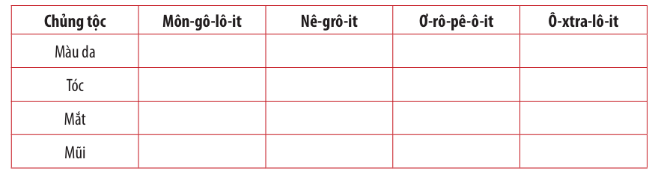
Hoàn thành Phiếu học tập

Slide 12
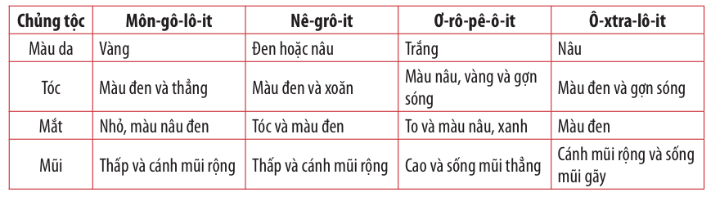

Slide 13


+ Có 4 chủng tộc chính trên thế giới: Môn-gô-lô-it; Nê-grô-ít, Ơ-rô-pê-ô-ít và Ô-xtra-lô-it.
+ Các chủng tộc có đặc điểm ngoại hình (màu da, tóc, mắt, mũi...) khác nhau rõ nét.

Slide 14
b. Tìm hiểu về sự phân bố của các chủng tộc

Slide 15
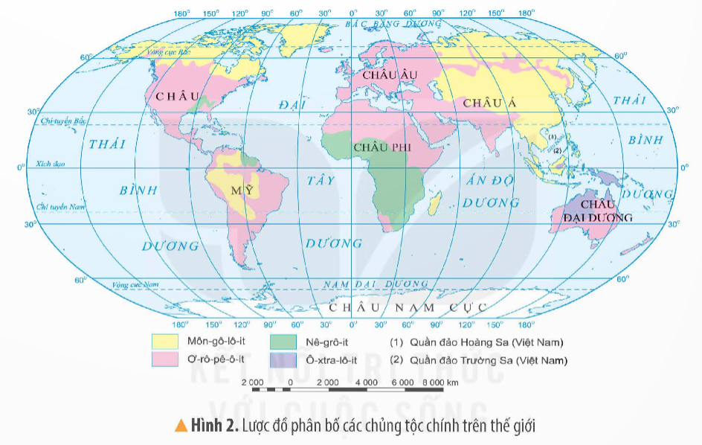
Đọc thông tin và quan sát hình 2, em hãy trình bày sự phân bố của các chủng tộc chính trên thế giới.

Slide 16
Chủng tộc Môn-gô-lô-it: phân bố chủ yếu ở châu Á và châu Mỹ.
Chủng tộc Nê-grô-ít: phân bố chủ yếu ở châu Phi.
Chủng tộc Ơ-rô-pê-ô-ít: phân bổ chủ yếu ở châu Âu, châu Mỹ và châu Đại Dương.
Chủng tộc Ô-xtra-lô-it: phân bố chủ yếu ở châu Đại Dương.

Slide 17
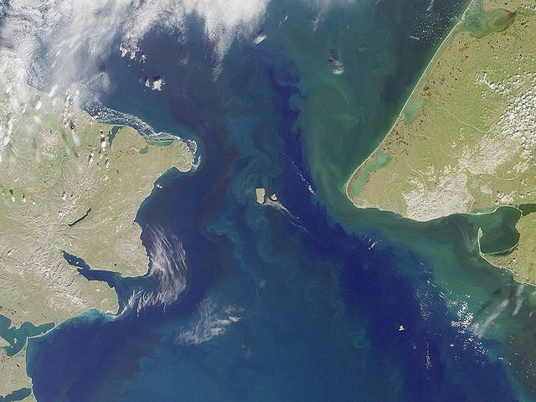
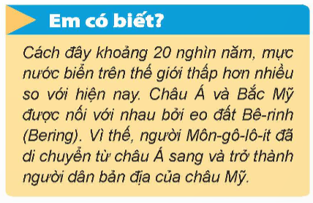

Slide 18


Các chủng tộc trên thế giới đã có sự di chuyển và chung sống cùng nhau. Đặc biệt, các chủng tộc sinh ra trên thế giới đều có quyền như nhau và hoàn toàn bình đẳng, do vậy mỗi người cần có ứng xử phù hợp để tôn trọng sự khác biệt.

Slide 19


Slide 20
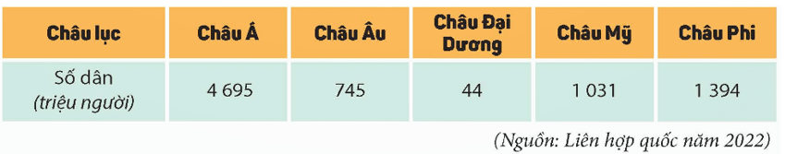
1. Dựa vào bảng số dân thế giới và các châu lục năm 2021, hãy sắp xếp số dân các châu lục trên thế giới theo thứ tự từ nhỏ đến lớn.

Slide 21
Số dân các châu lục trên thế giới theo thứ tự từ nhỏ đến lớn.
Châu Đại Dương
Châu Âu
Châu Mỹ
Châu Phi
Châu Á

Slide 22
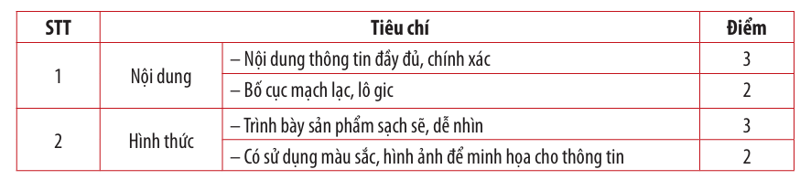
2. Hãy vẽ sơ đồ về đặc điểm ngoại hình và sự phân bố của bốn chủng tộc trên thế giới.

Slide 23
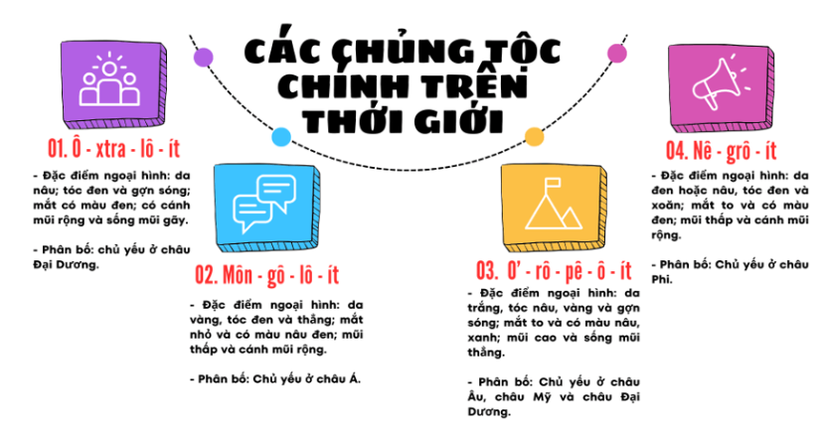

Slide 24


Slide 25
Hãy viết một đoạn văn (5-7 câu) thể hiện suy nghĩ của em về việc tôn trọng sự khác biệt chủng tộc.

Slide 26
Tôn trọng sự khác biệt chủng tộc là một giá trị đạo đức quan trọng trong xã hội hiện đại. Mỗi chủng tộc đều có những nét văn hóa, lịch sử và truyền thống riêng biệt, góp phần tạo nên sự đa dạng và phong phú cho thế giới. Việc tôn trọng sự khác biệt chủng tộc thể hiện sự thấu hiểu, đồng cảm và cởi mở với những nền văn hóa khác nhau. Hãy nhớ rằng, mỗi con người đều bình đẳng và xứng đáng được tôn trọng, bất kể chủng tộc hay nguồn gốc của họ. Do vậy, tất cả chúng ta cần sống yêu thương, tôn trọng sự khác biệt của người khác cũng là tôn trọng chính bản thân mình.

Slide 27
Giáo dục Quốc phòng an ninh: Học sinh kể những hoạt động , việc làm thể hiện tinh thần yêu chuộng hoà bình của nhân dân Việt Nam

Slide 28


Slide 29
Bài 23: Dân số và các chủng tộc chính trên thế giới
( Tiết 2)
2. Các chủng tộc trên thế giới

